Slide 1
JSOU TÁTOVÉ NA OBTÍŽ NEBO VELKÝM PŘÍNOSEM?
HR Days, 23.10.2019

Slide 2
Můj příběh

Slide 3
Kvíz

Slide 4
Kolik % tátů by zůstalo na rodičovské dovolené,
kdyby měli tu možnost?
42
Kolik % by to alespoň zvažovalo?
91
Kolik % tátů by využilo možnost flexibility a
nadpracování si času za možnost být se svými dětmi?
90

Slide 5
Kolik % dětí potřebuje pro svůj zdravý vývoj oba rodiče?
100

Slide 6
Kdy je táta důležitý?

Slide 7
Důležitost rodičů během vývoje dítěte
Zdroj: Trapková, Chvála: Rodinná terapie psychosomatických poruch

Slide 8
Jaké jsou výzvy pracujících tátů?

Slide 9
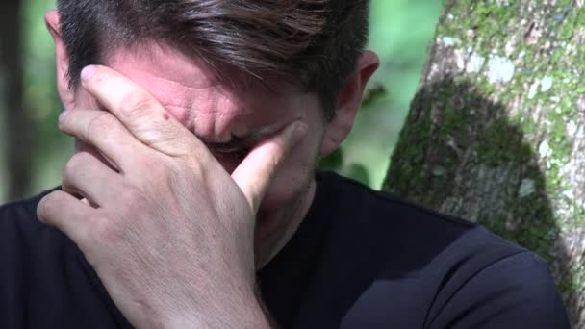
Jaké jsou výzvy pracujících tátů?

Slide 10
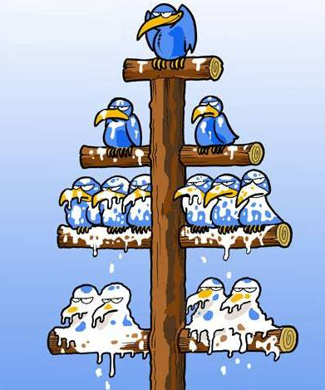
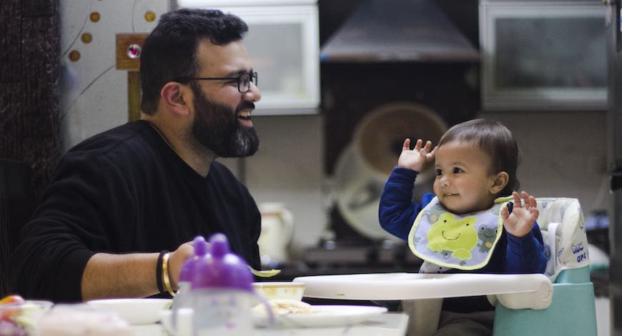
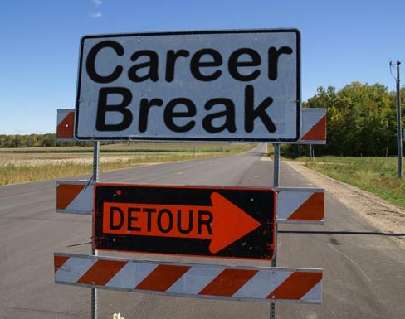
Co s tím může zaměstnavatel dělat?

Slide 11
A co tím zaměstnavatel může získat?

Slide 12
Rozhodnutí je na vás!!!

Slide 13
Děkuji
David Škrobánek
www.dobrytata.cz
www.davidskrobanek.cz

